Slide 1

MyRecommandationList
Site web de recommandation animé

Slide 2

Problématique
Peut-on recommander des animés sans avis clients

Slide 3
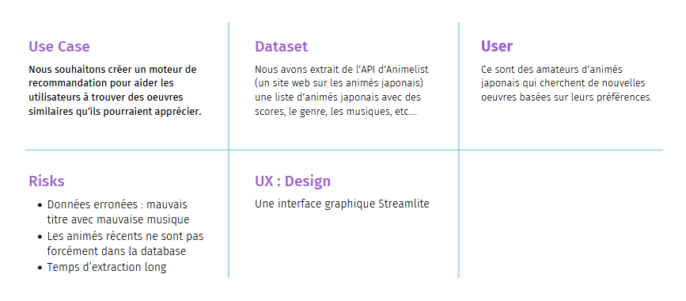

Data use case

Slide 4



Data use case
API
Colonne
TF-IDF
MAJ
ETL
MultiLabelBinarizer
BASE
csv
Cosinus de similarité
Information data
KPI
Site web

Slide 5
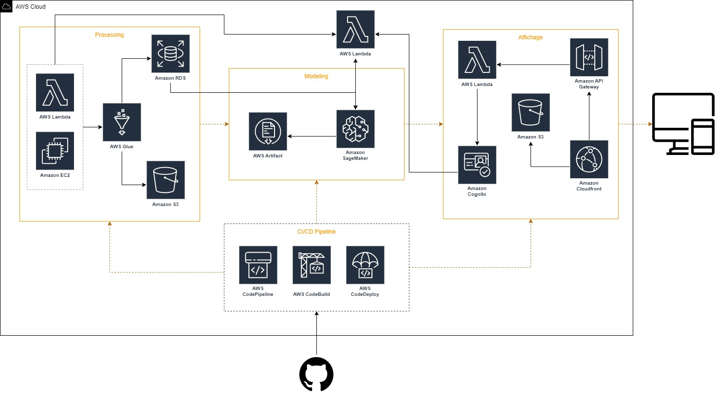

Architecture

Slide 6

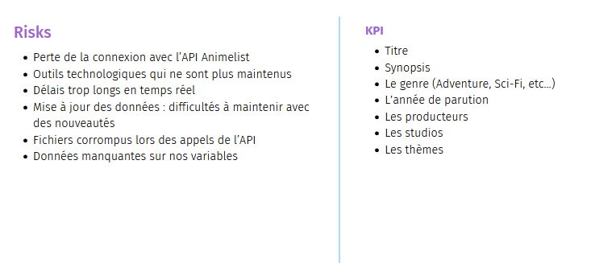

Risk/KPI

Slide 7

Projection financière(prix pour une V0)
Service AWS | Estimation de Coût
Amazon S3 | $0.46 par Go par mois
Amazon EC2 | $0.023 par heure (t2.medium)
AWS Lambda | $0.20 par 1M de requêtes
Amazon SageMaker | $0.47 par heure
AWS Glue | $0.44 par DPU-heure
API Gateway | $3.50 par million d'appels
CloudFront | $0.085 par Go (transfert de données)
CodePipeline/Build | $1.00 par pipeline actif/mois
Tatal | Environ 40.41 USD/mois

Slide 8

Pourquoi investir dans notre site web
Hausse du nombre de fan d’animé
Peu de site de recommandation
Base facilement accessible et varié
Site web personnalisable
Cible mondiale
API gratuite

